Slide 1
Муниципальное казенное дошкольное образовательное учреждение
«Детский сад № 14»
Мастер – класс на тему:
«Формирование критического мышления у детей
с помощью Кубика Блума»
Подготовил:
воспитатель Гусейнова З.М.

Slide 2
Цель: повысить профессиональное мастерство педагогов по проблеме развития критического мышления детей дошкольного возраста.
Задачи:
1.Вовлечь педагогов в совместную деятельность, вызывая интерес к данной проблеме.
2.Побуждать педагогов использовать в своей работе новые формы и методы работы, воспитывать положительный эмоциональный настрой и интерес к данной теме.
Критическое мышление — это система суждений, которую применяют для анализа вещей и информации, интерпретации явлений, оценки событий, а также для последующего составления объективных выводов.

Slide 3
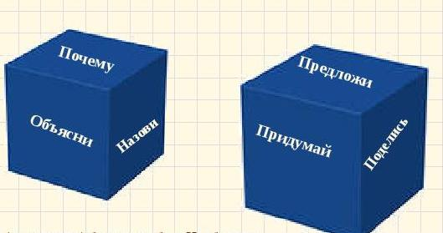

Slide 4
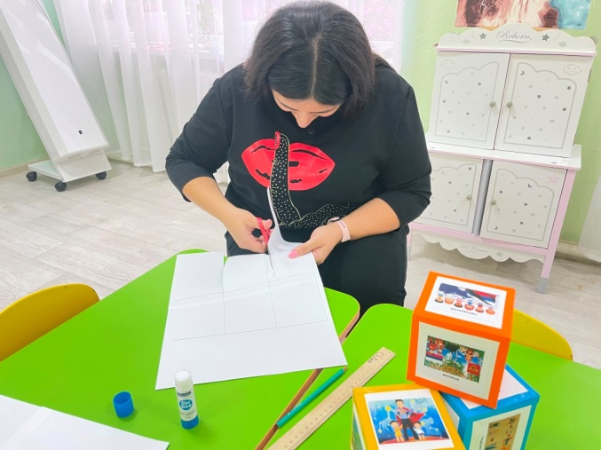
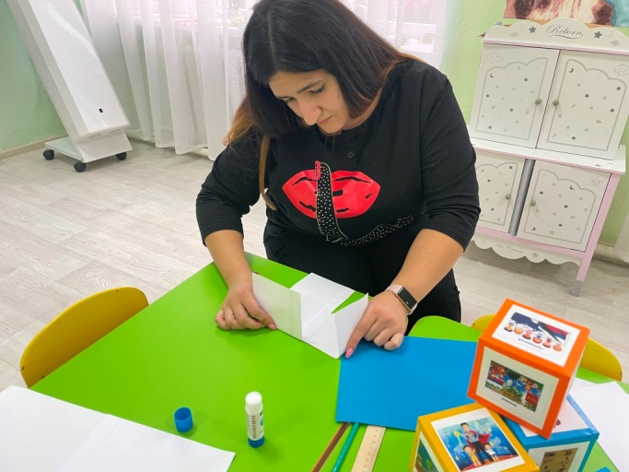
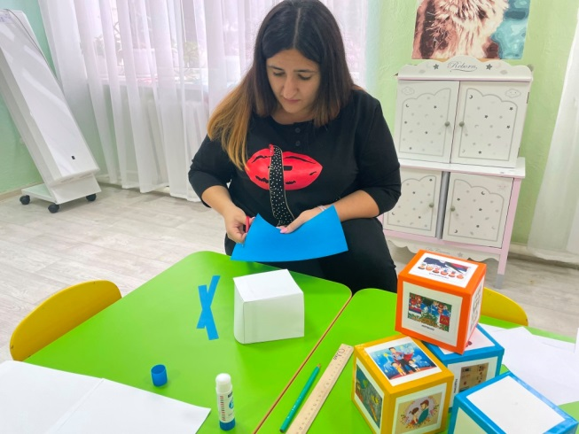
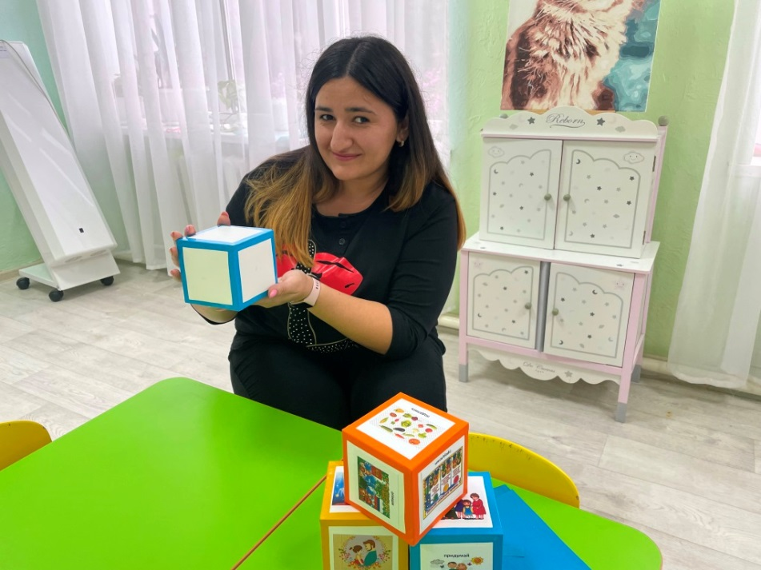
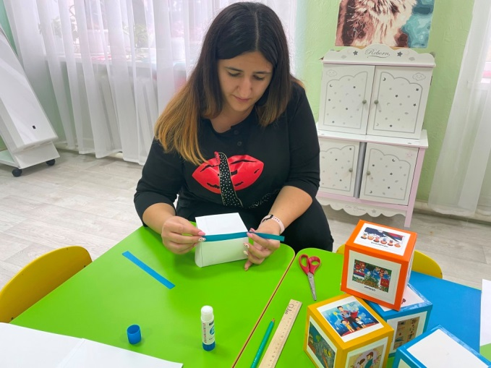
Изготовление кубика

Slide 5
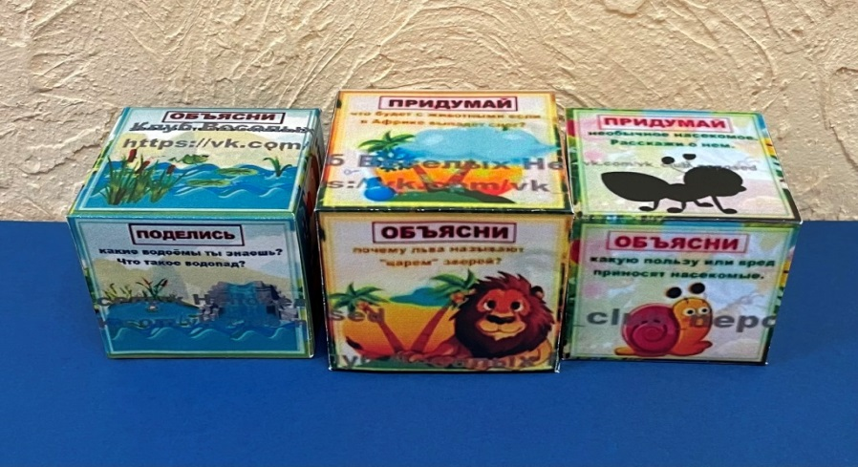
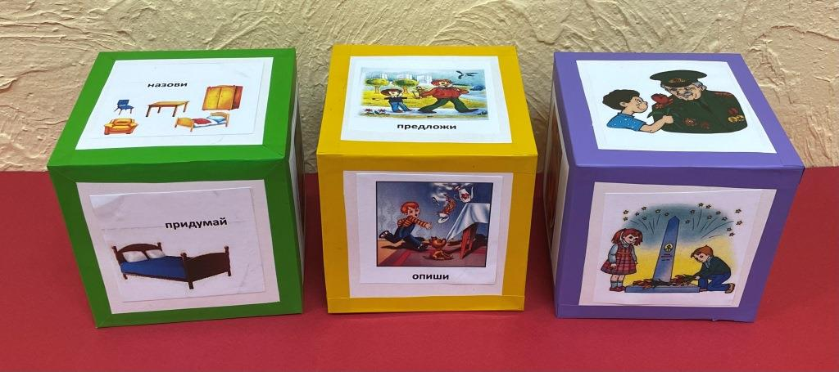
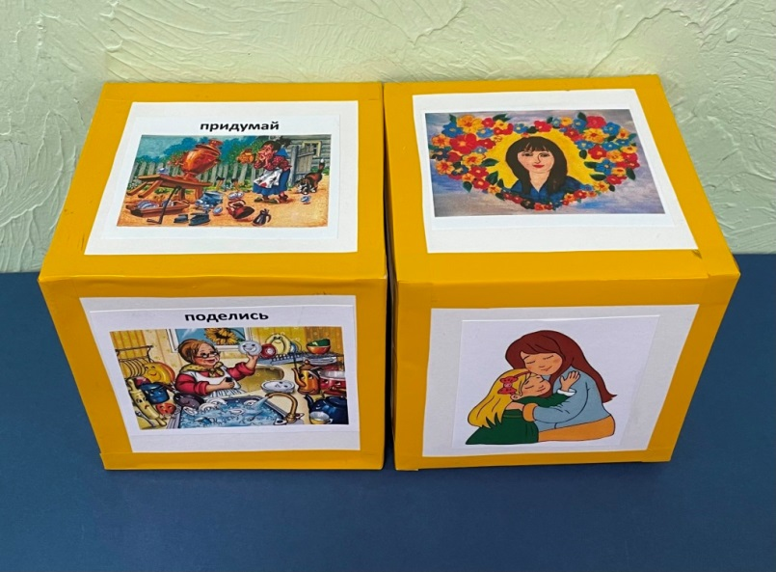
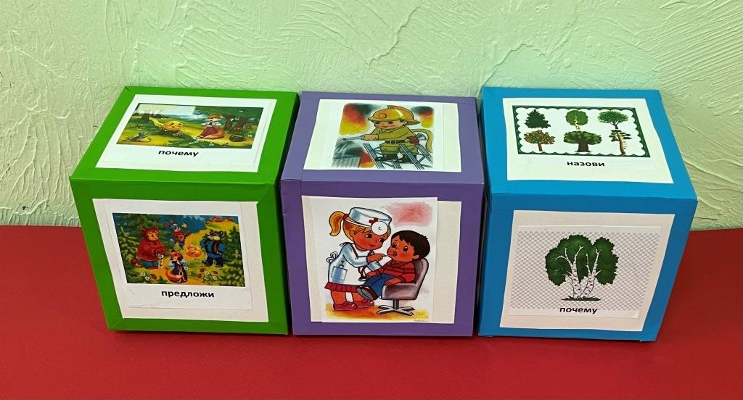
Водоемы
Дикие животные
Насекомые
Мебель
ОБЖ
День Победы
Федорино горе
День матери
Колобок
Профессии
Деревья

Slide 6
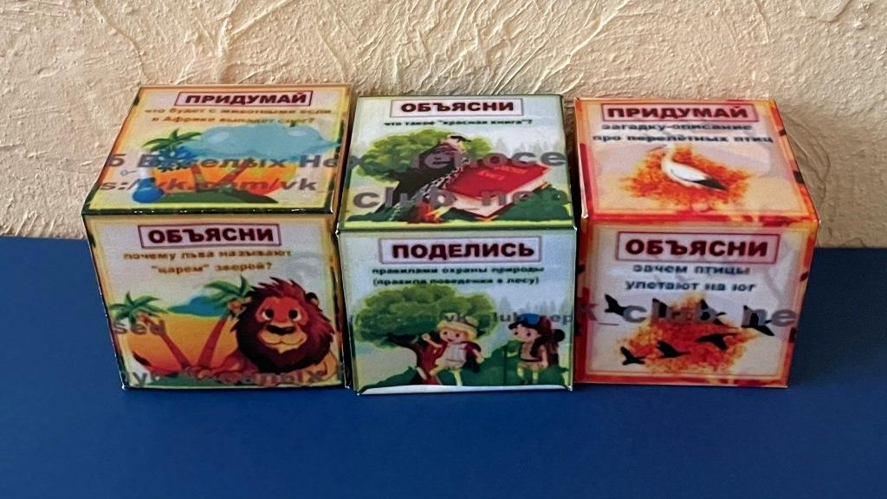
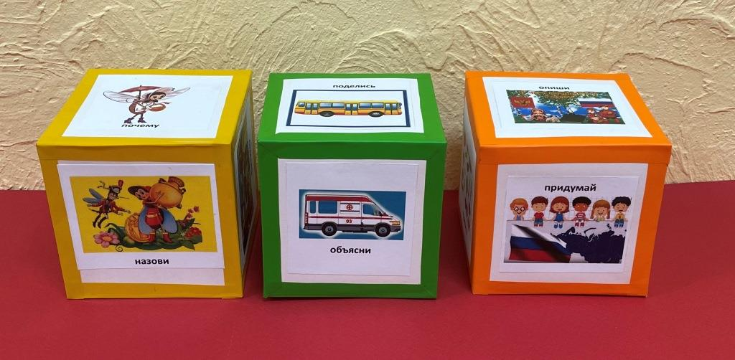
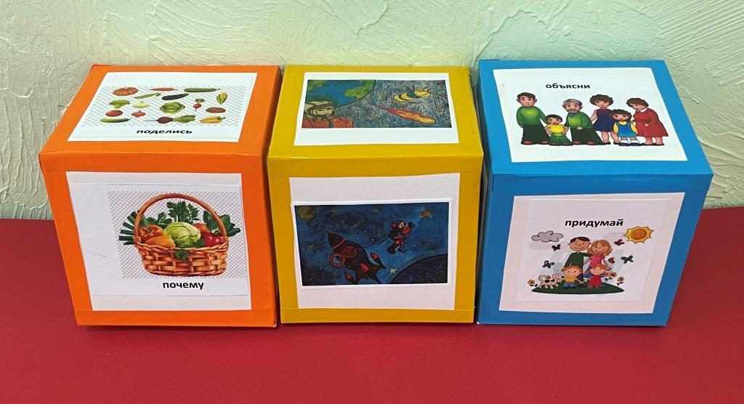
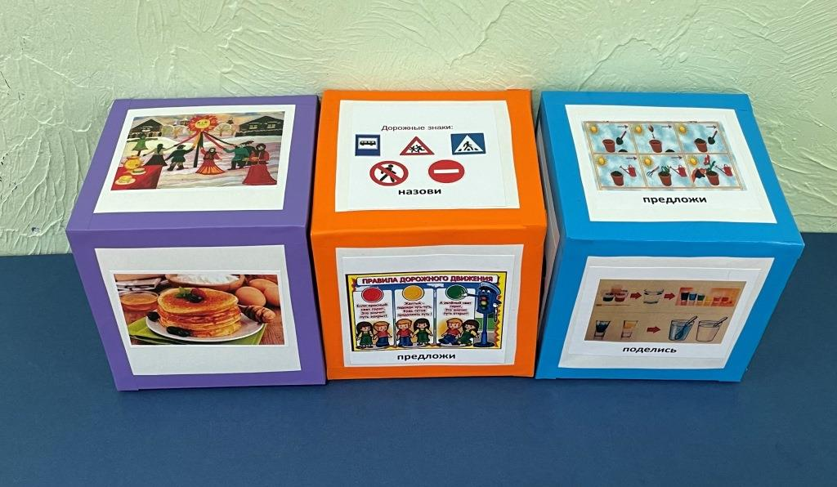
педагогическая копилка
Животные жарких стран
Перелетные птицы
Насекомые
Муха Цокотуха
Транспорт
Моя страна -Россия
Овощи
Космос
Моя семья
Масленица
ПДД
Опыты

Slide 7
Назови. (кто, что) Предполагает воспроизведения знаний.
Почему (зачем, как и т.д). Этот блок вопросов позволяет сформулировать причинно-следственные связи
Объясни (расскажи, опиши и т.д) Это вопросы уточняющие
Предложи (поделись, примени т .д) . Ребенок должен предложить
свои идеи
Придумай (представь и т.д.) Это вопросы творческие
Поделись — вопросы этого блока предназначены для активации мыслительной деятельности детей

Slide 8
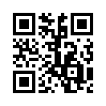
Если педагог соединяет в себе любовь к делу и к ученикам, он — совершенный педагог. Лев Толстой

